Slide 1





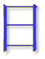


西安电子科技大学 计算机学院计算机专业实践中心
第1章 电子线路实验基础知识

Slide 2
电子元器件
电阻，电位器
电容
二极管
三极管
运算放大器

Slide 3
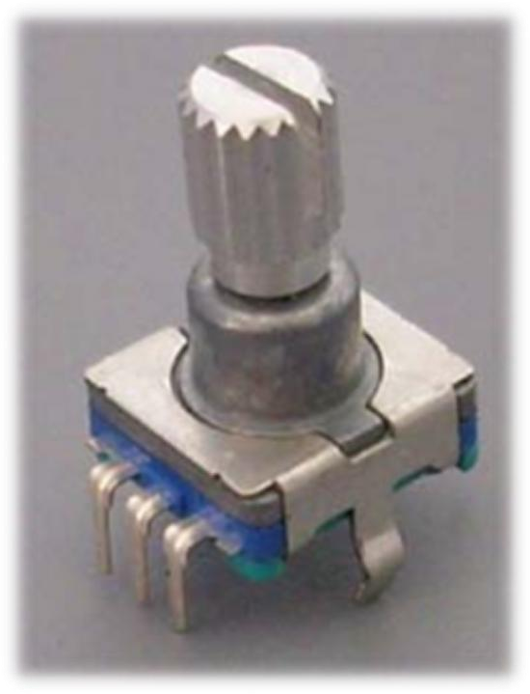
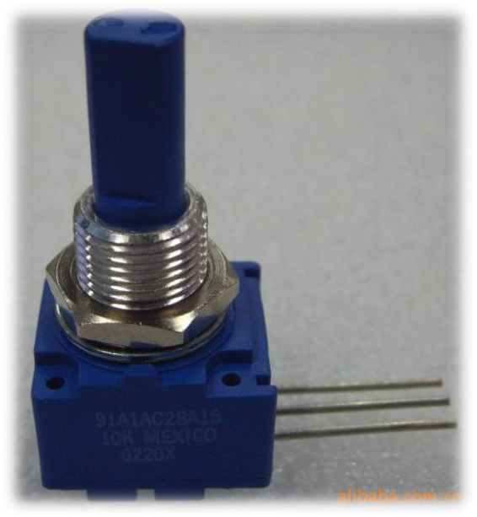
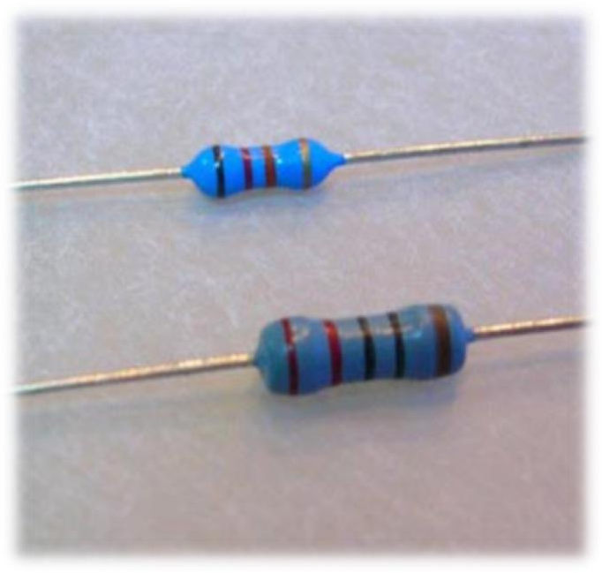
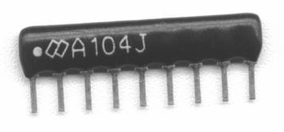
电阻、电位器
符号：
R2
R1
3
10kΩ
Key=A
1
2
2
50%
1.5kΩ
1

Slide 4
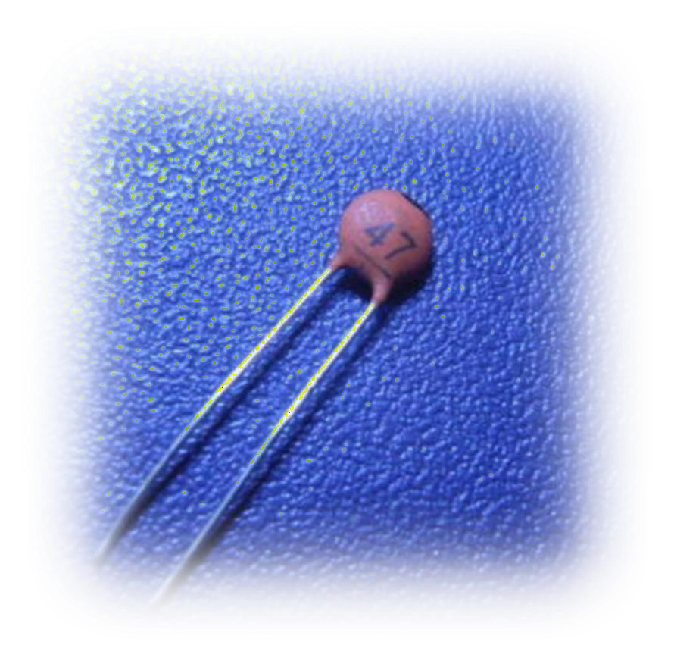
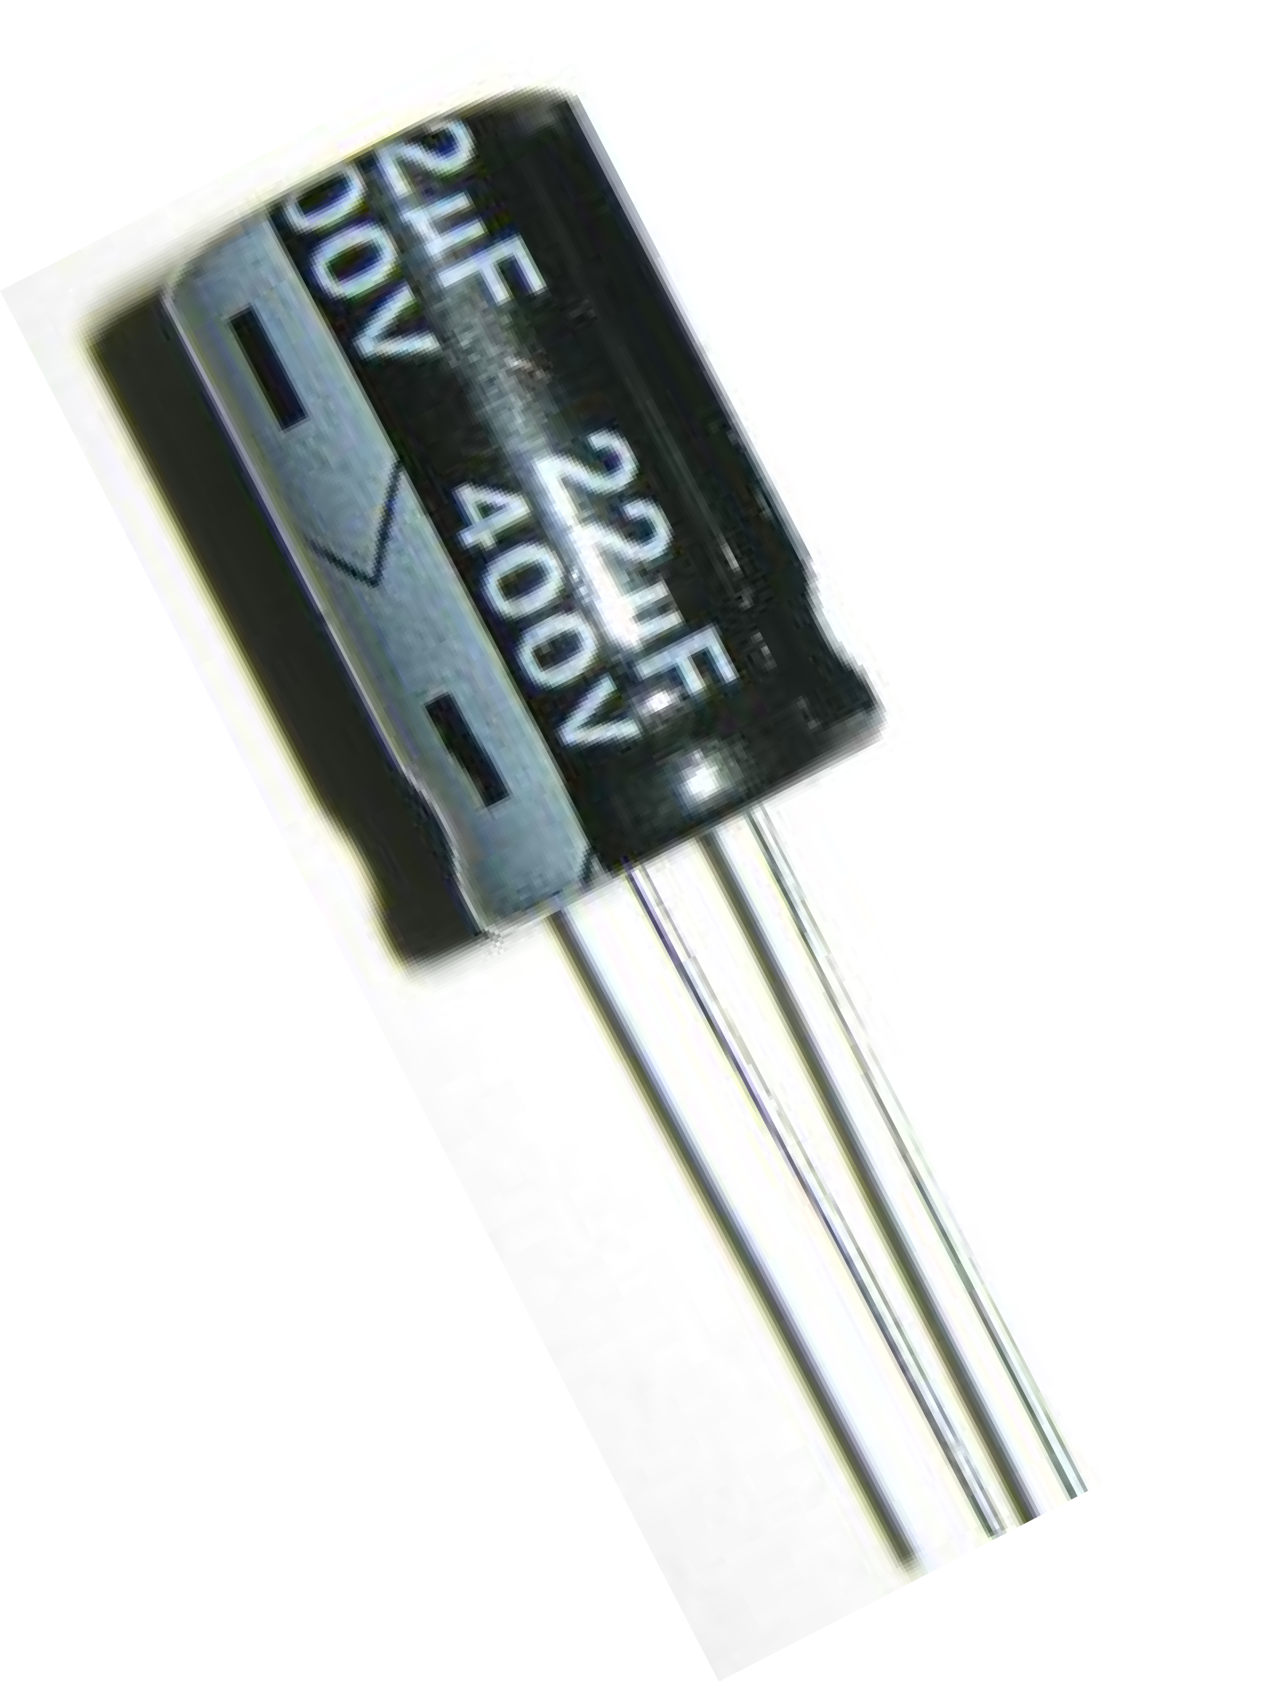
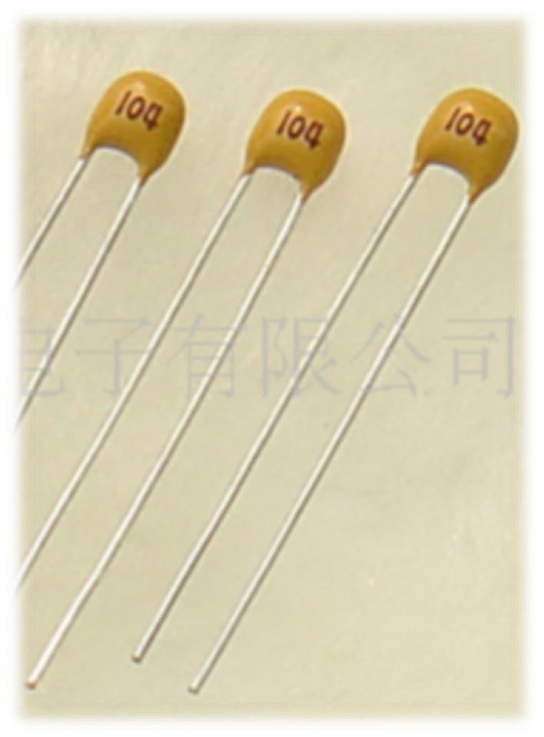
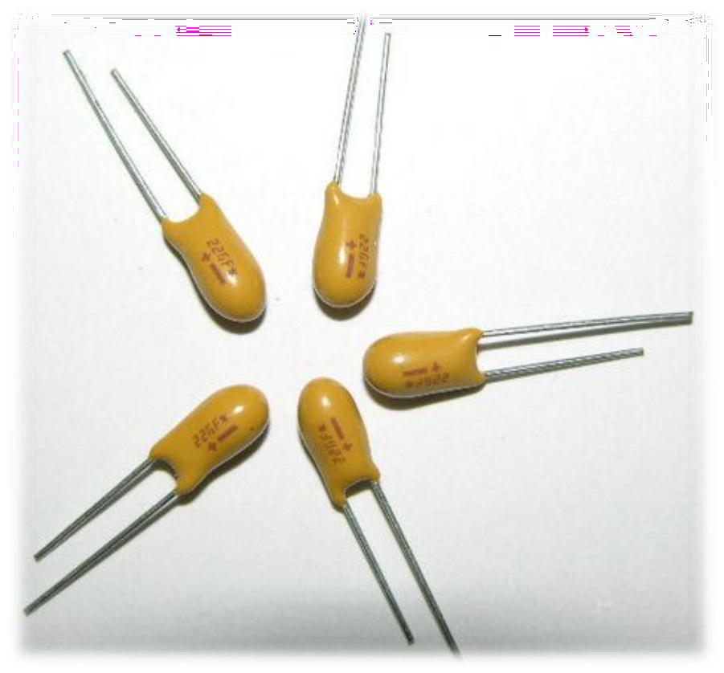
电容
符号：
C1
1 2
1000pF
C2
1
2
4.7µF

Slide 5
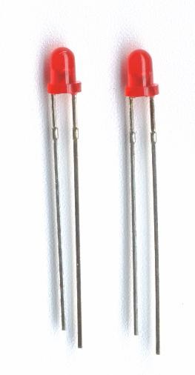
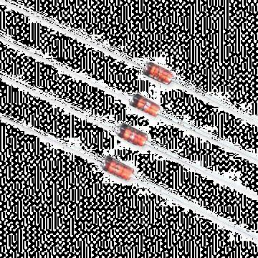
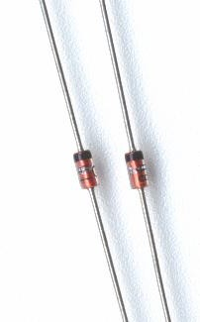
二极管
符号：
D1
1 2
1N4148
A
2
D2
1N4097
LED1
1
C

Slide 6
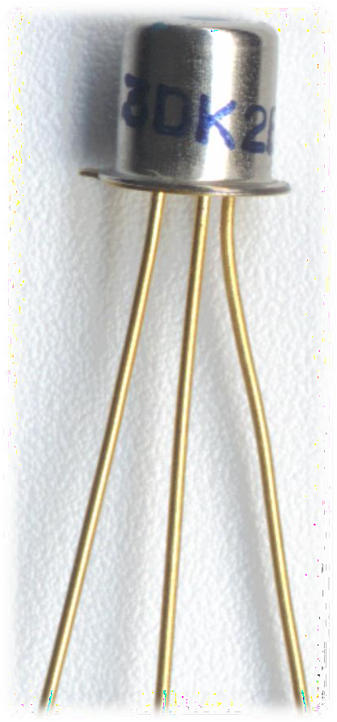
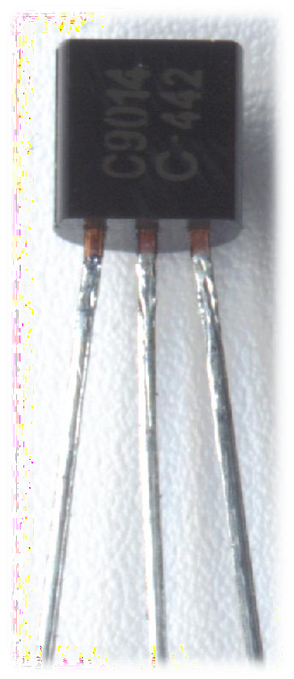
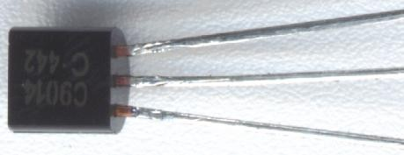
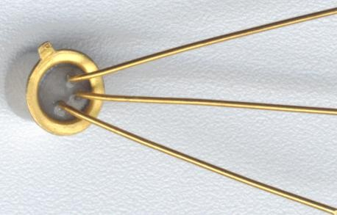
三极管
c b e
e
b c
符号：
3
Q_{c}1
e
2N1711
3
Q_{c}2
e
2N1132A
b
b
2
2
1
1

Slide 7
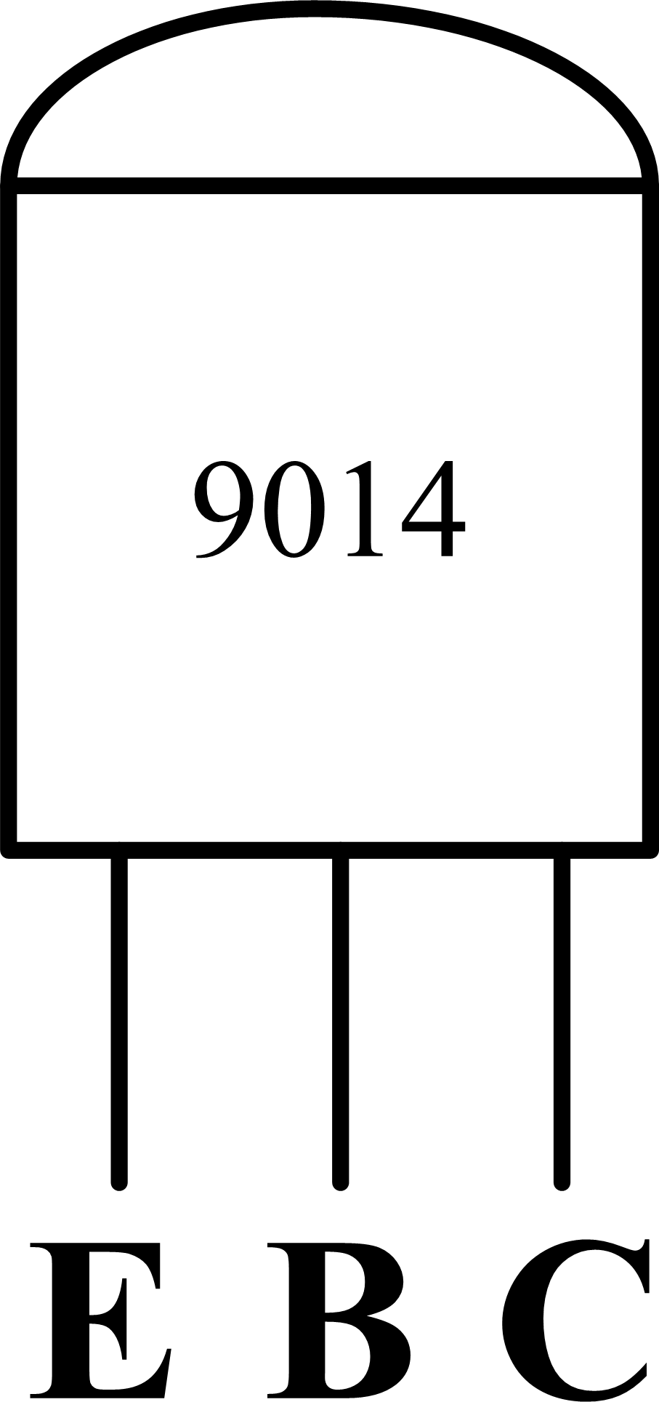
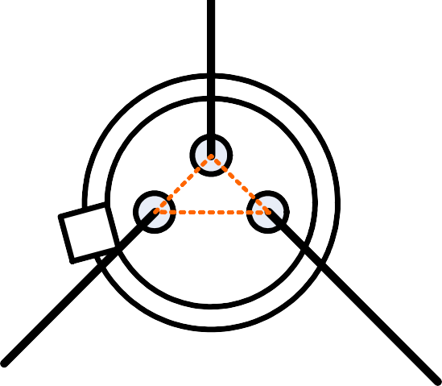
三极管
B
E
C
三极管管脚排列顺序
（3DG6、3DK2）
三极管管脚排列顺序
（9014）

Slide 8
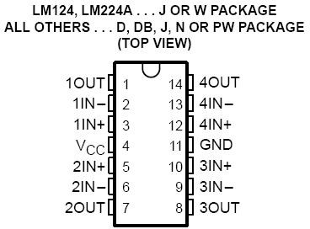
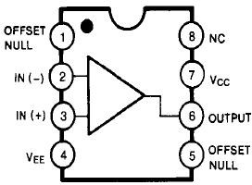
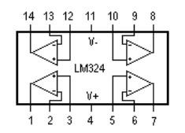
运算放大器
741 单运放
LM324 双运放

Slide 9
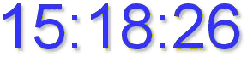
西安电子科技大学 计算机学院计算机专业实践中心
第2章 实验仪器介绍

Slide 10
实验仪器使用
1、直流稳压源
2、信号源
3、示波器
4、万用表
5、模拟电路实验箱

Slide 11
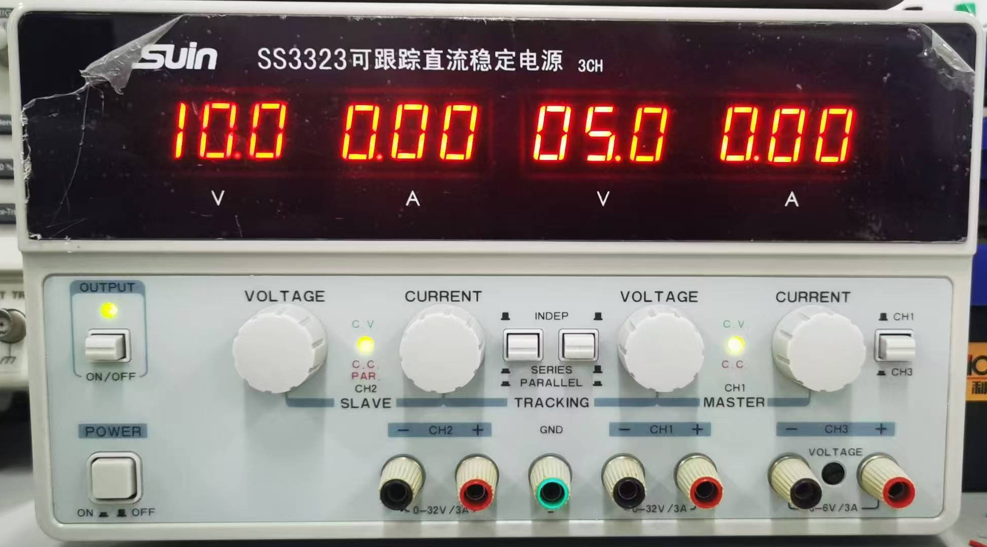
直流稳压电源

Slide 12

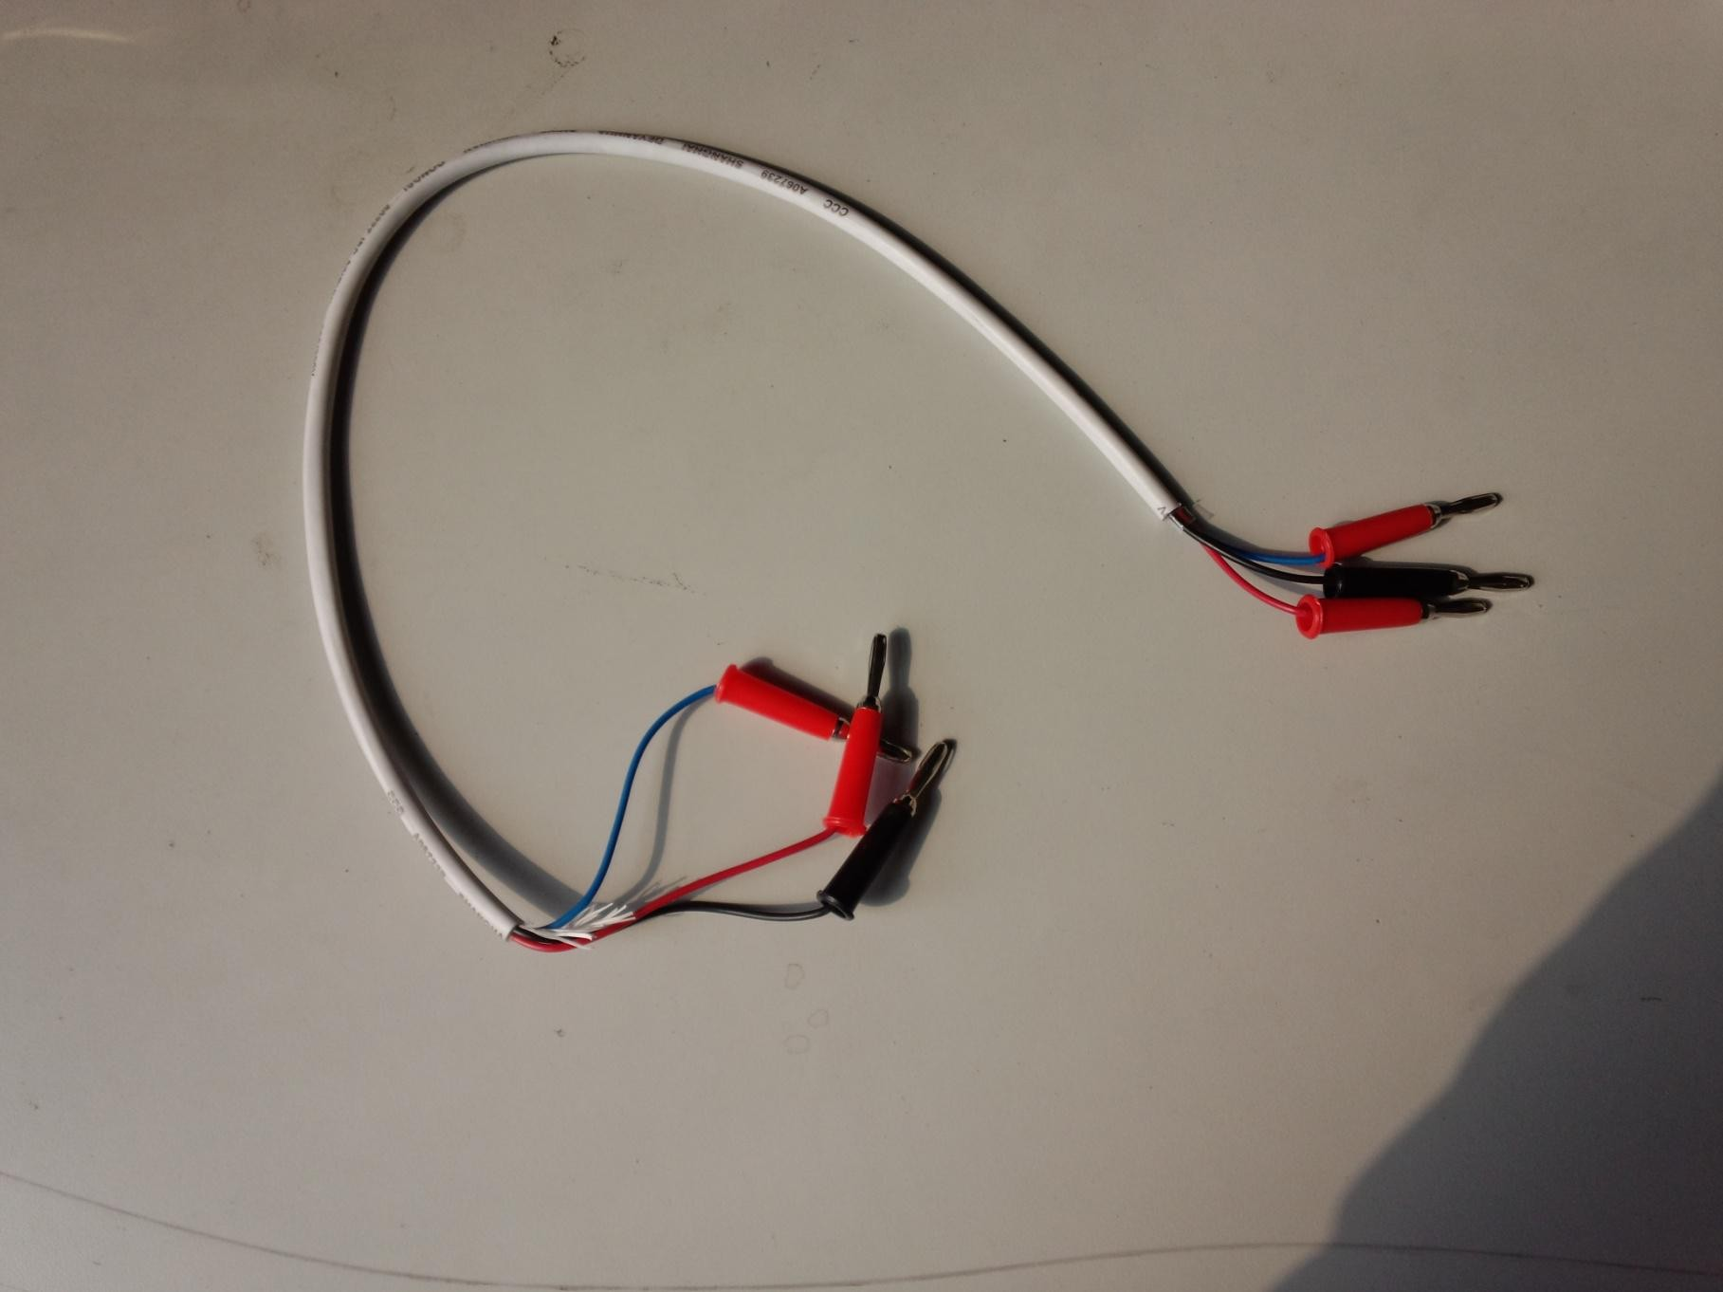
电源线

Slide 13
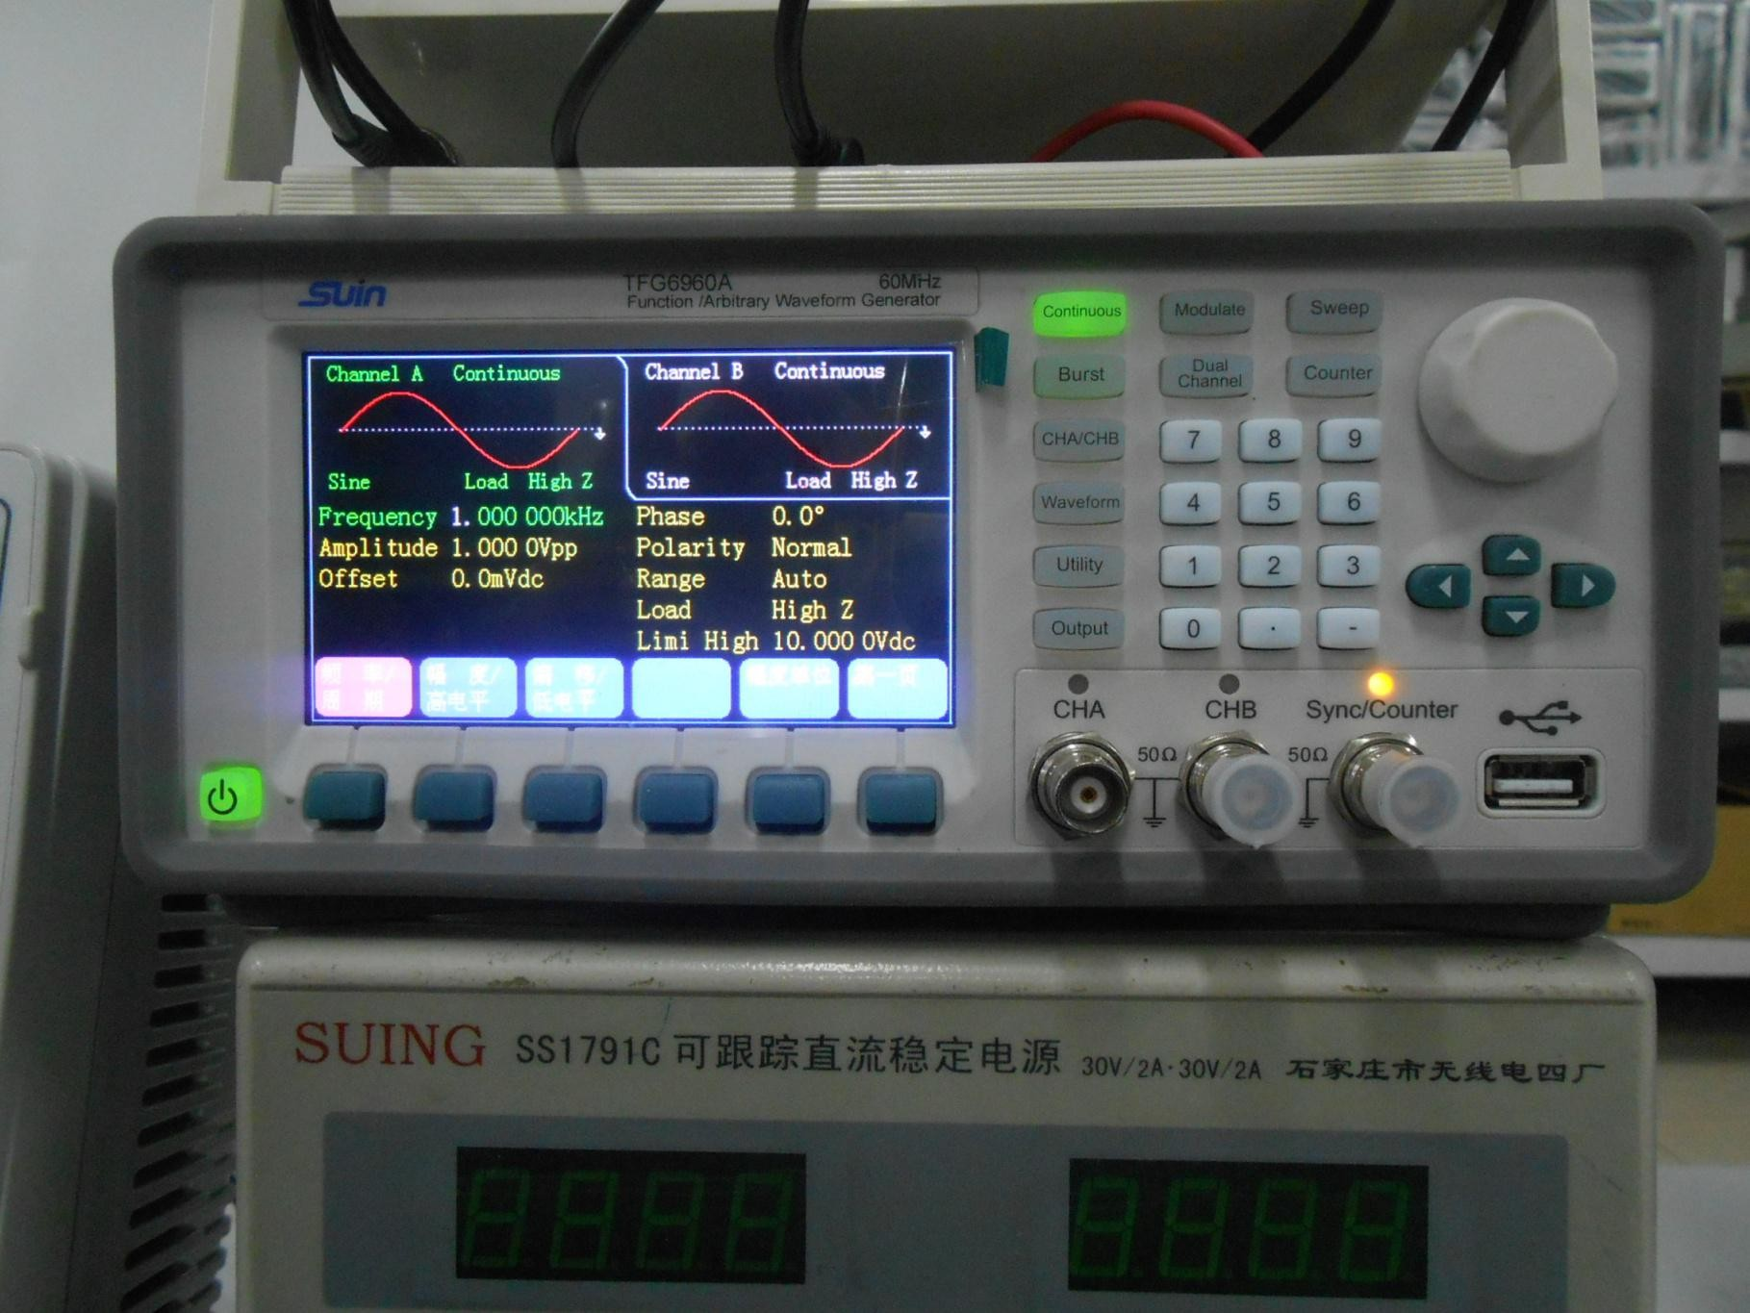
信号源

Slide 14
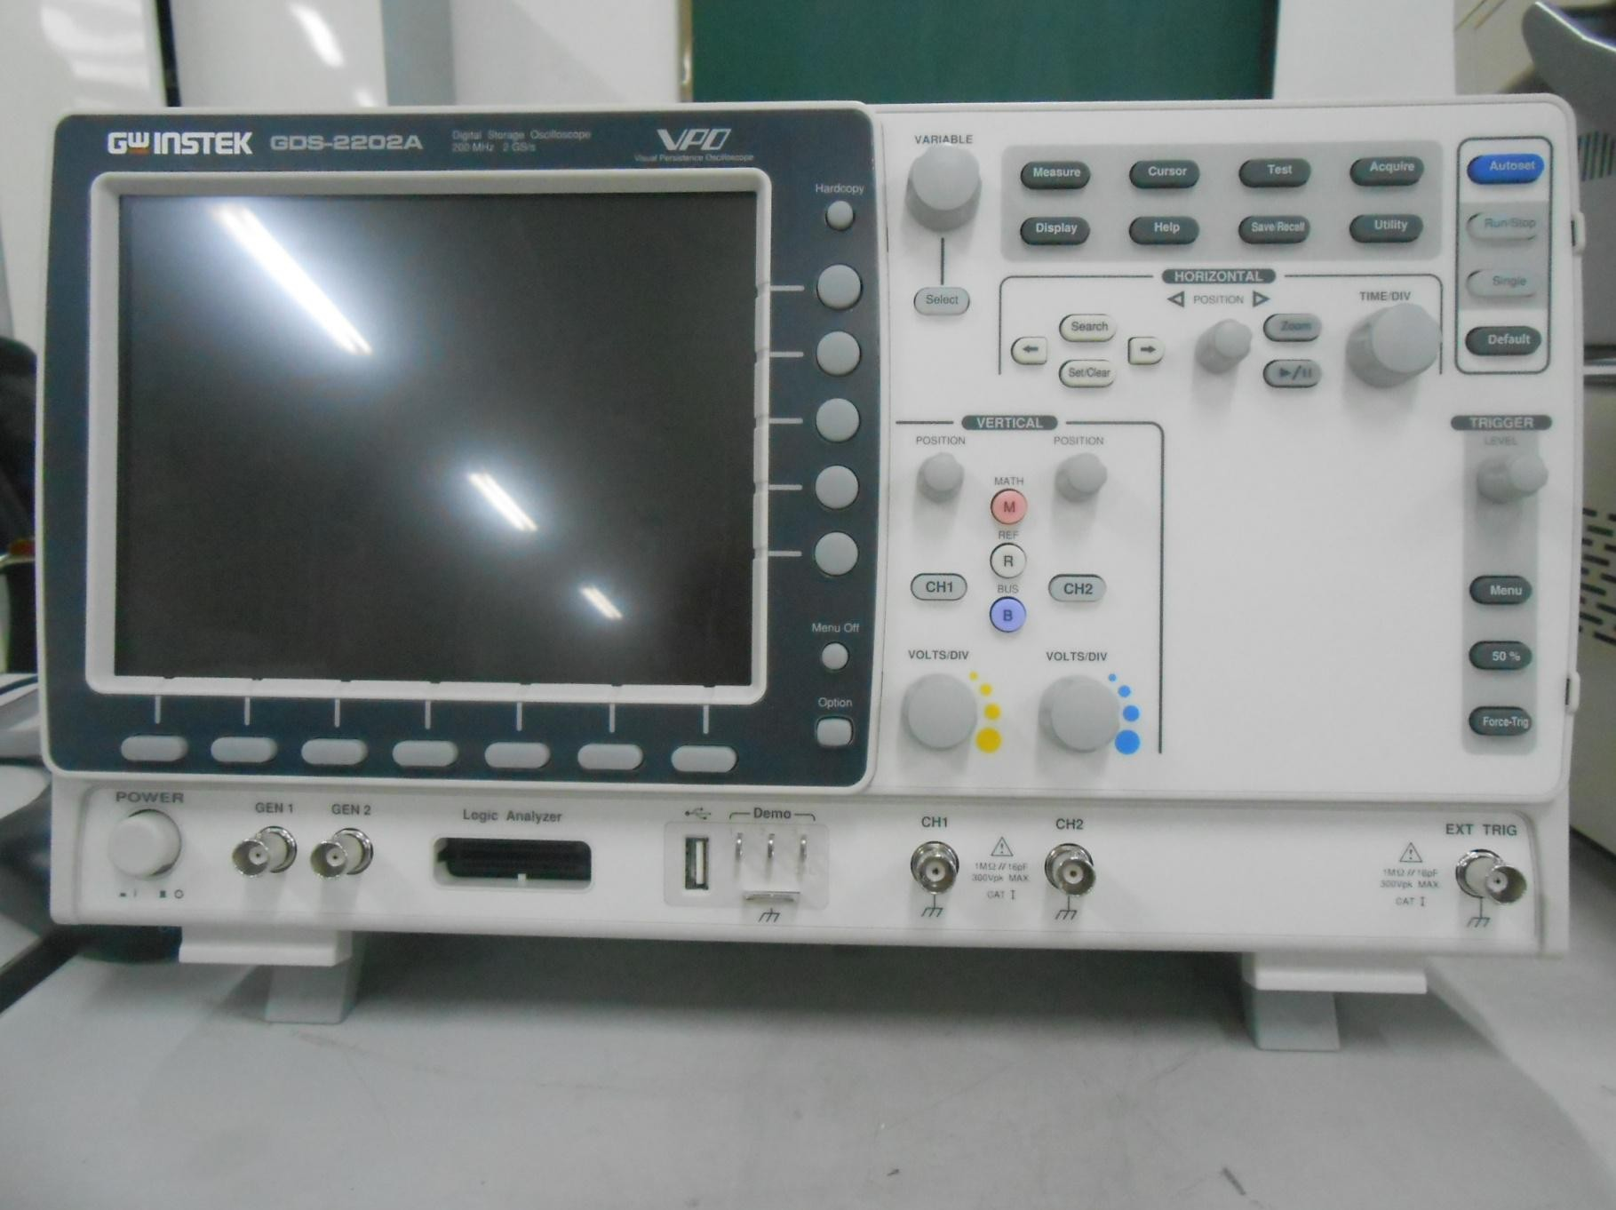


示波器

Slide 15
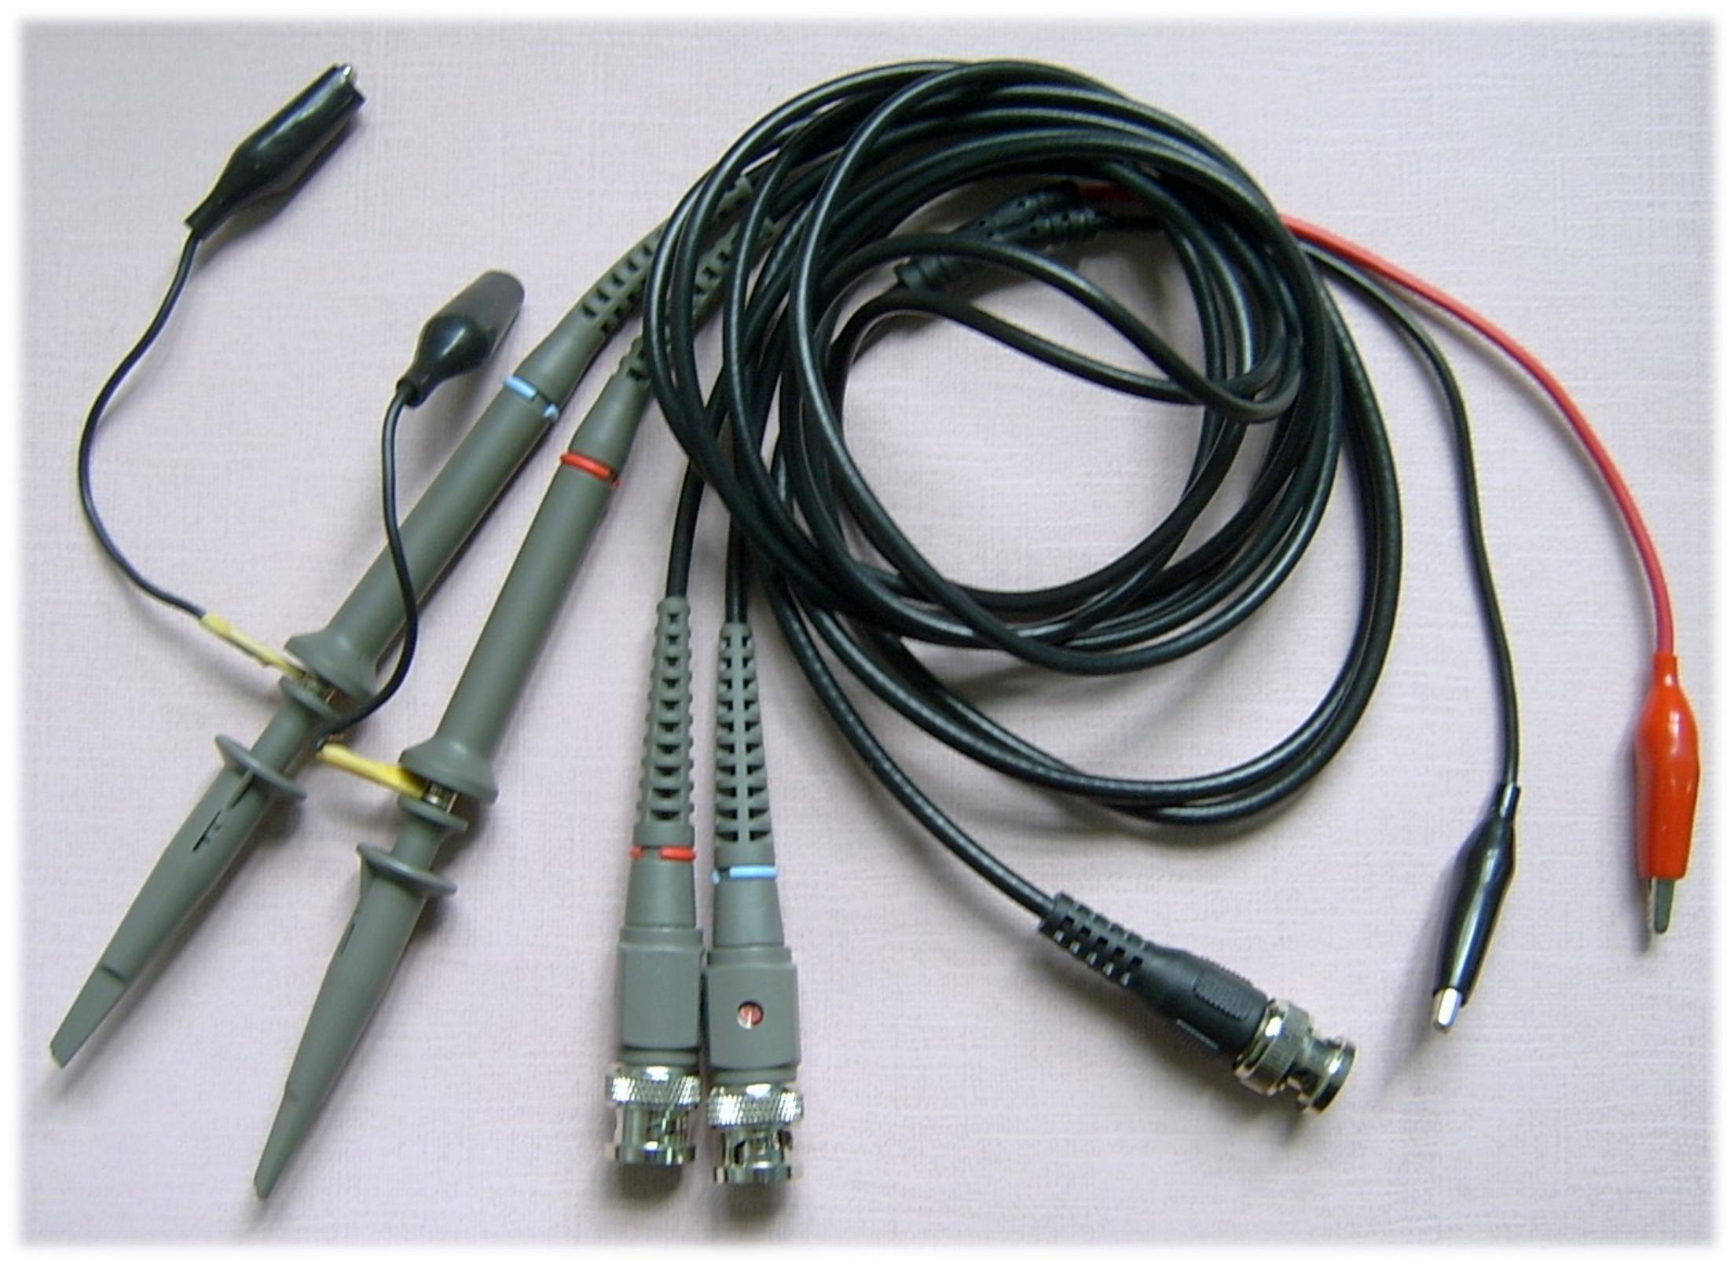



Slide 16
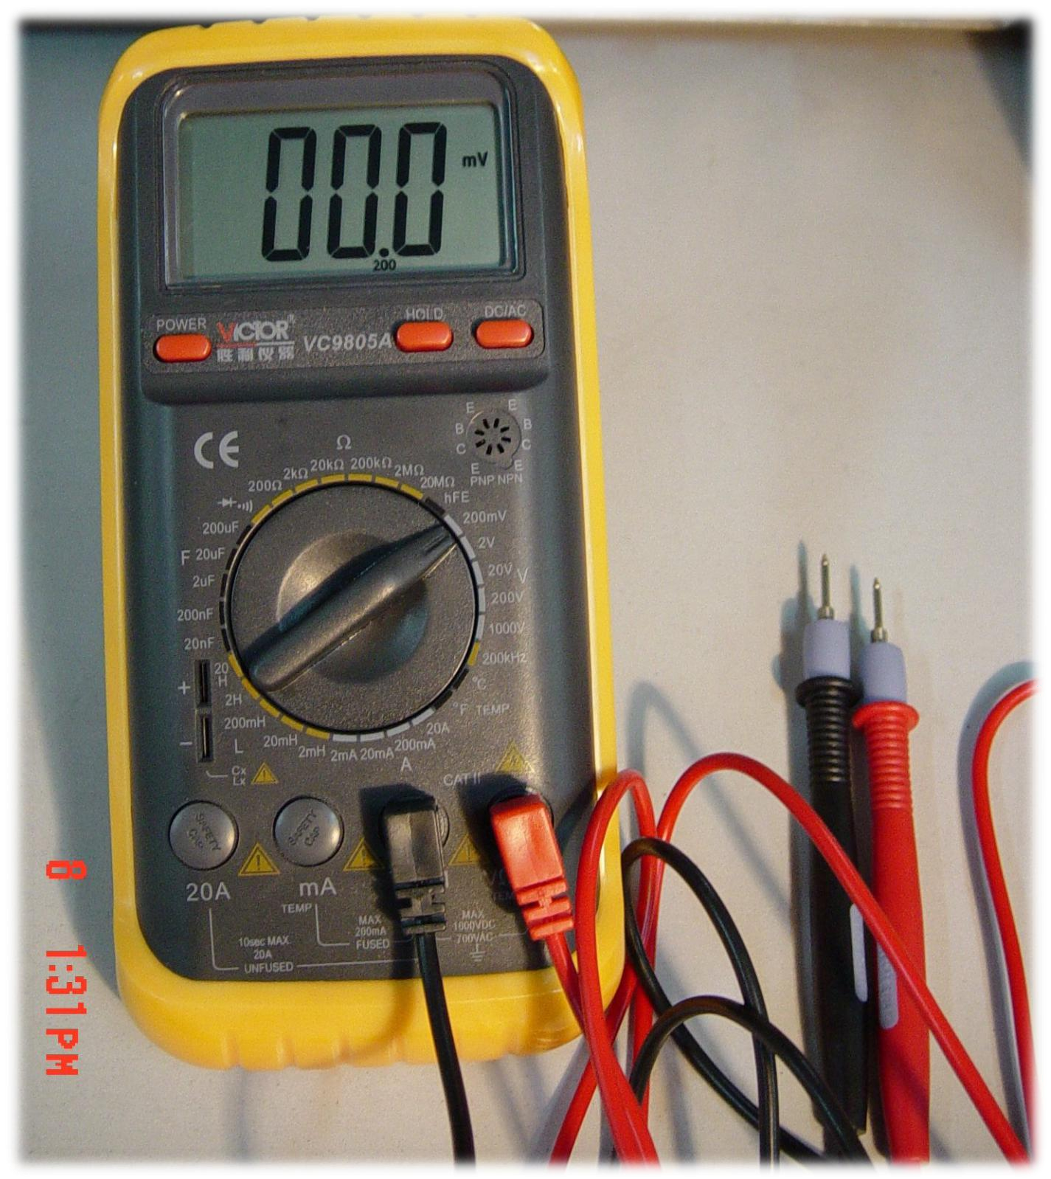

电阻档
交流电压档
直流电压档
电容档
三极管β参数档

Slide 17
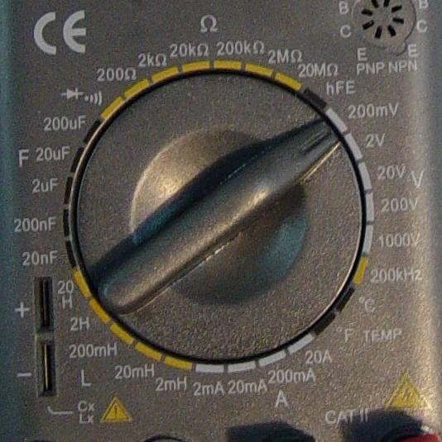
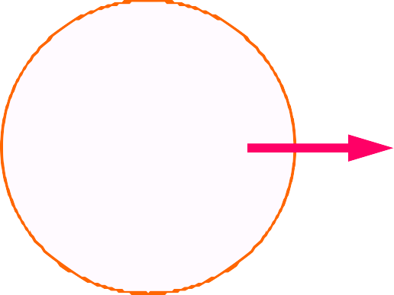

Slide 18
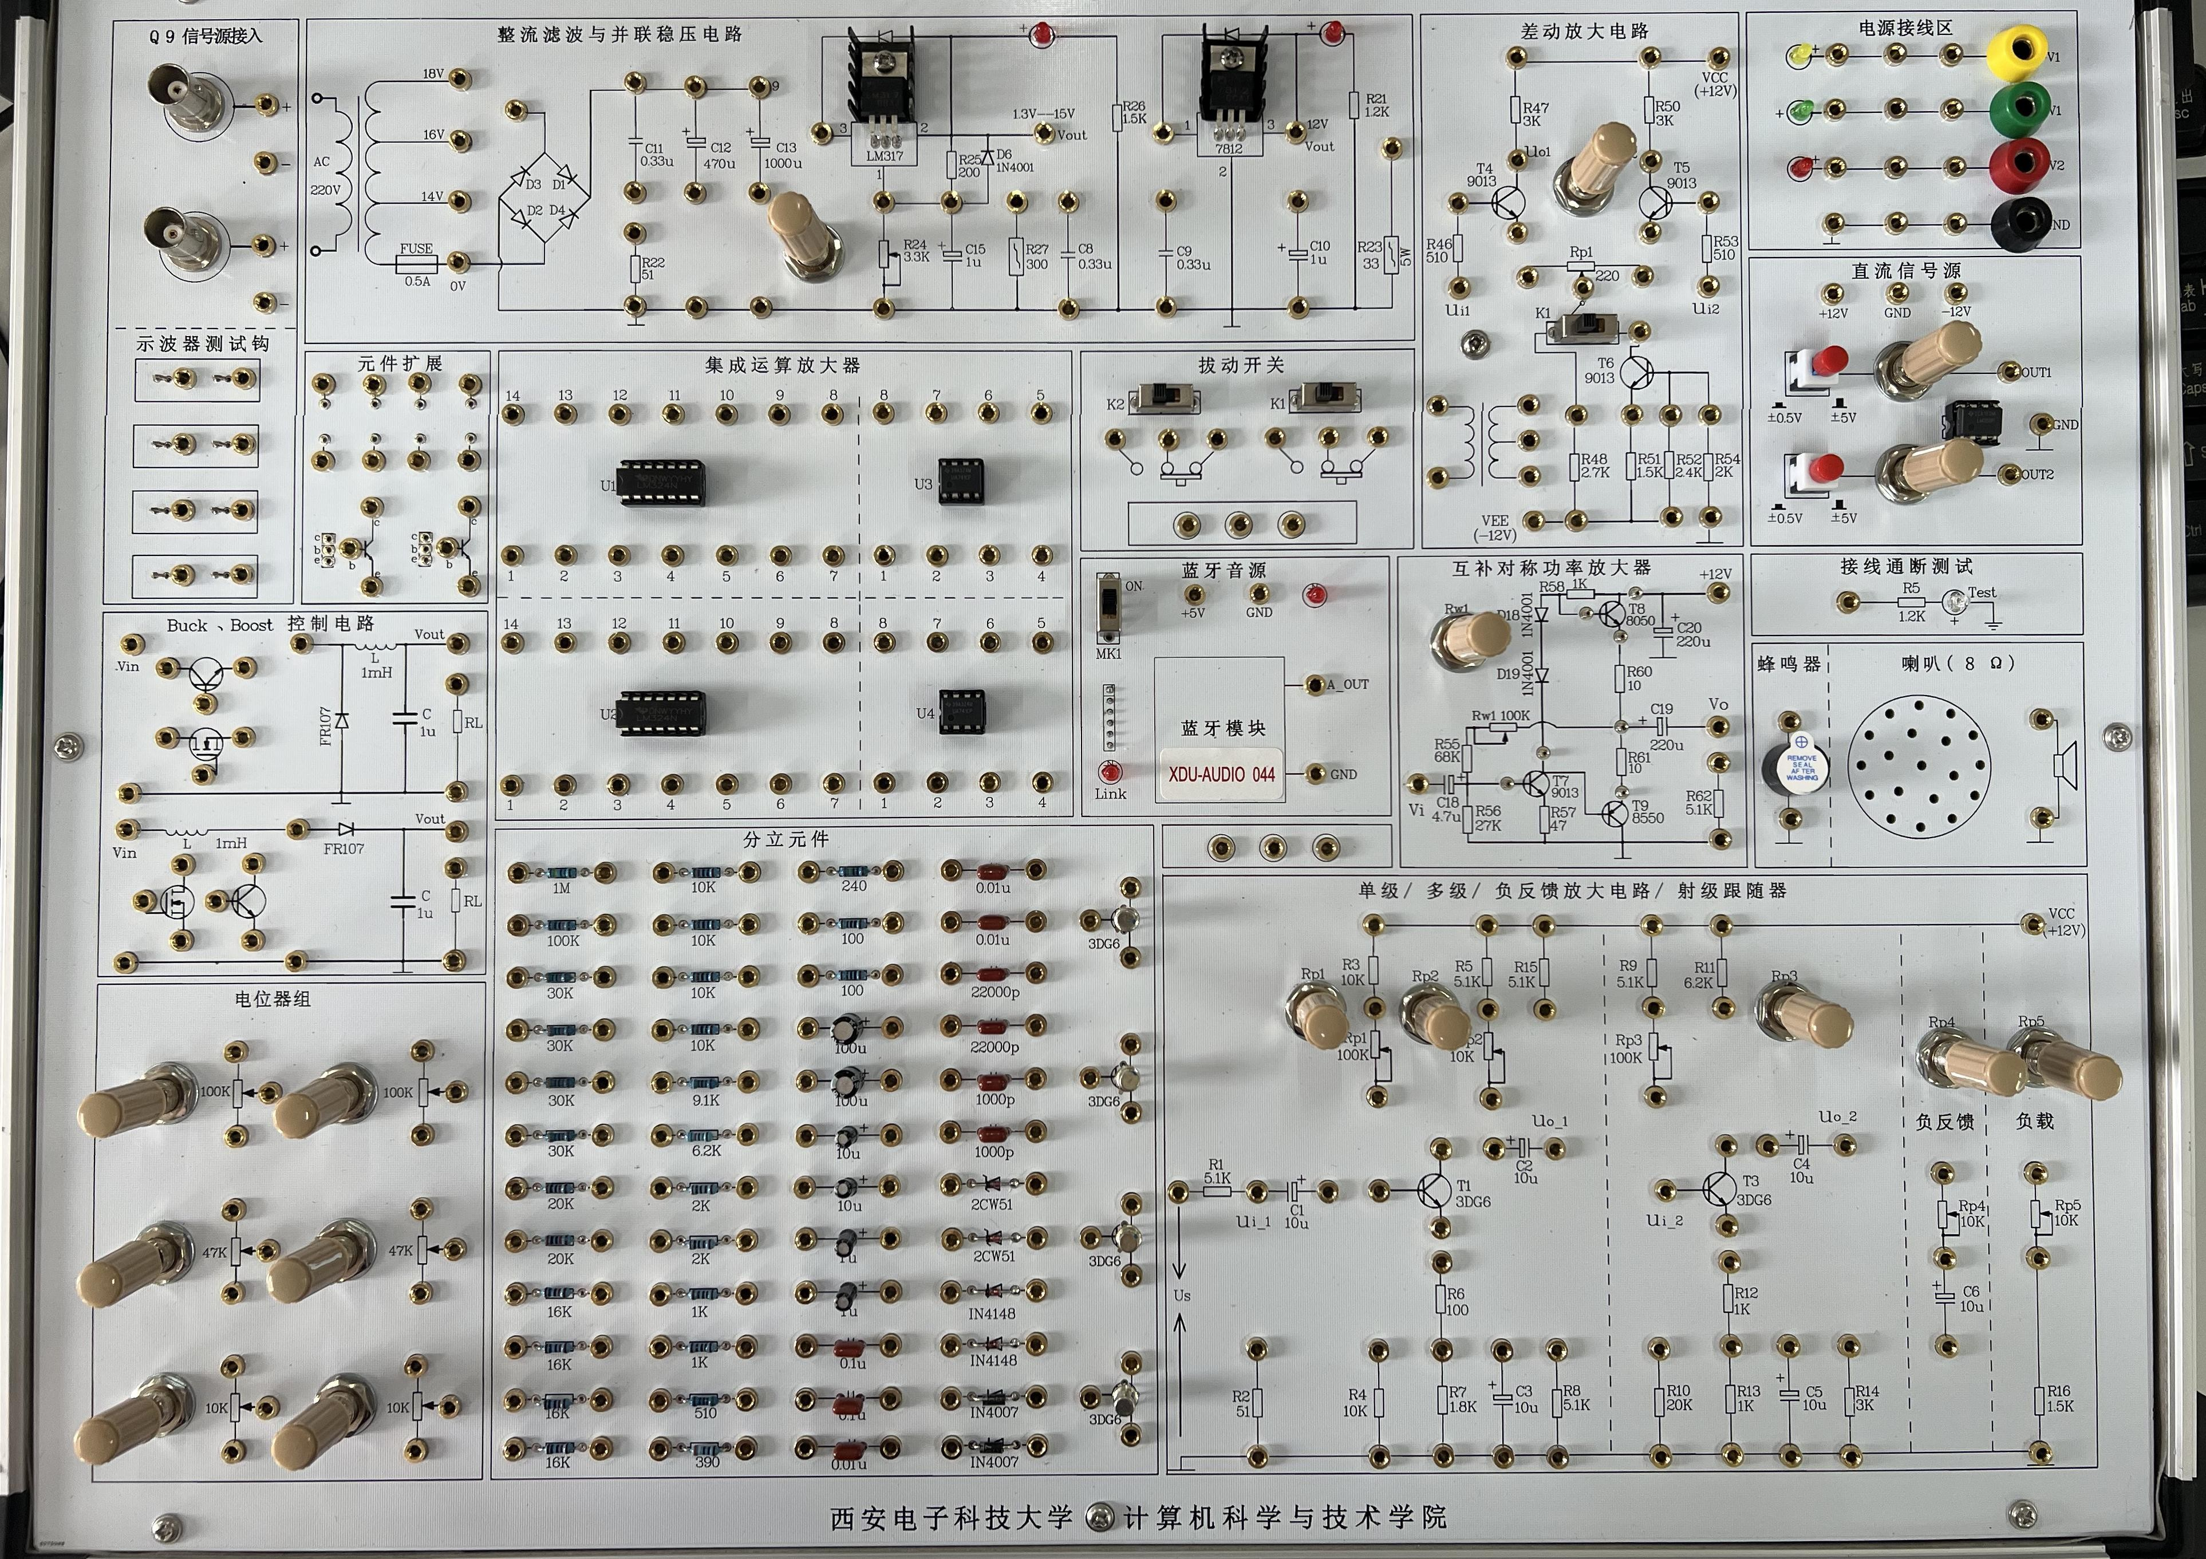




Slide 19
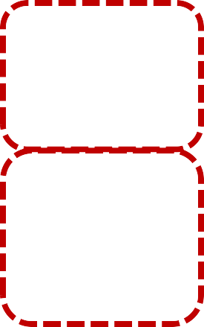

电源区

Slide 20

电源区
模拟电路实验区

Slide 21




电源区
模拟电路实验区扩展实验区

Slide 22
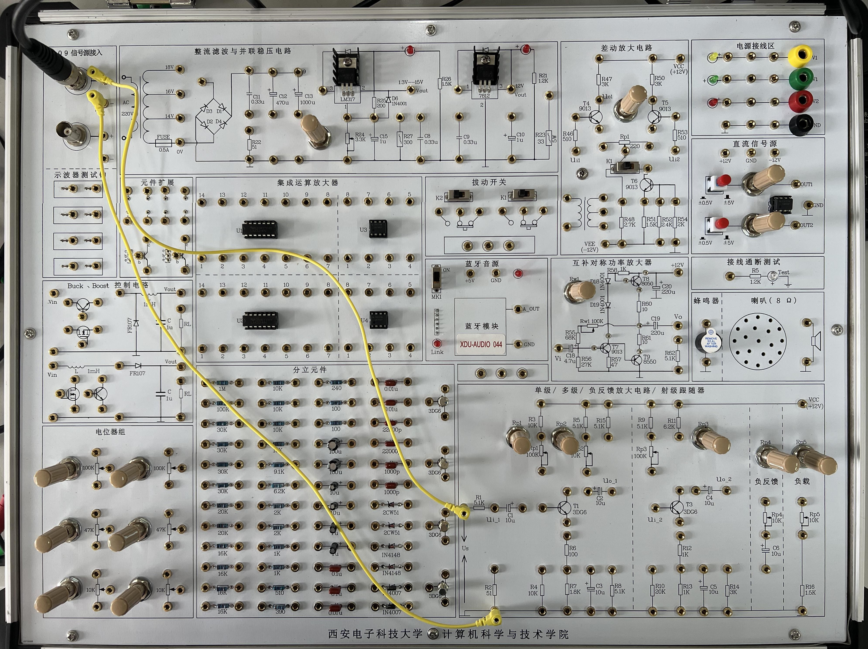


Slide 23
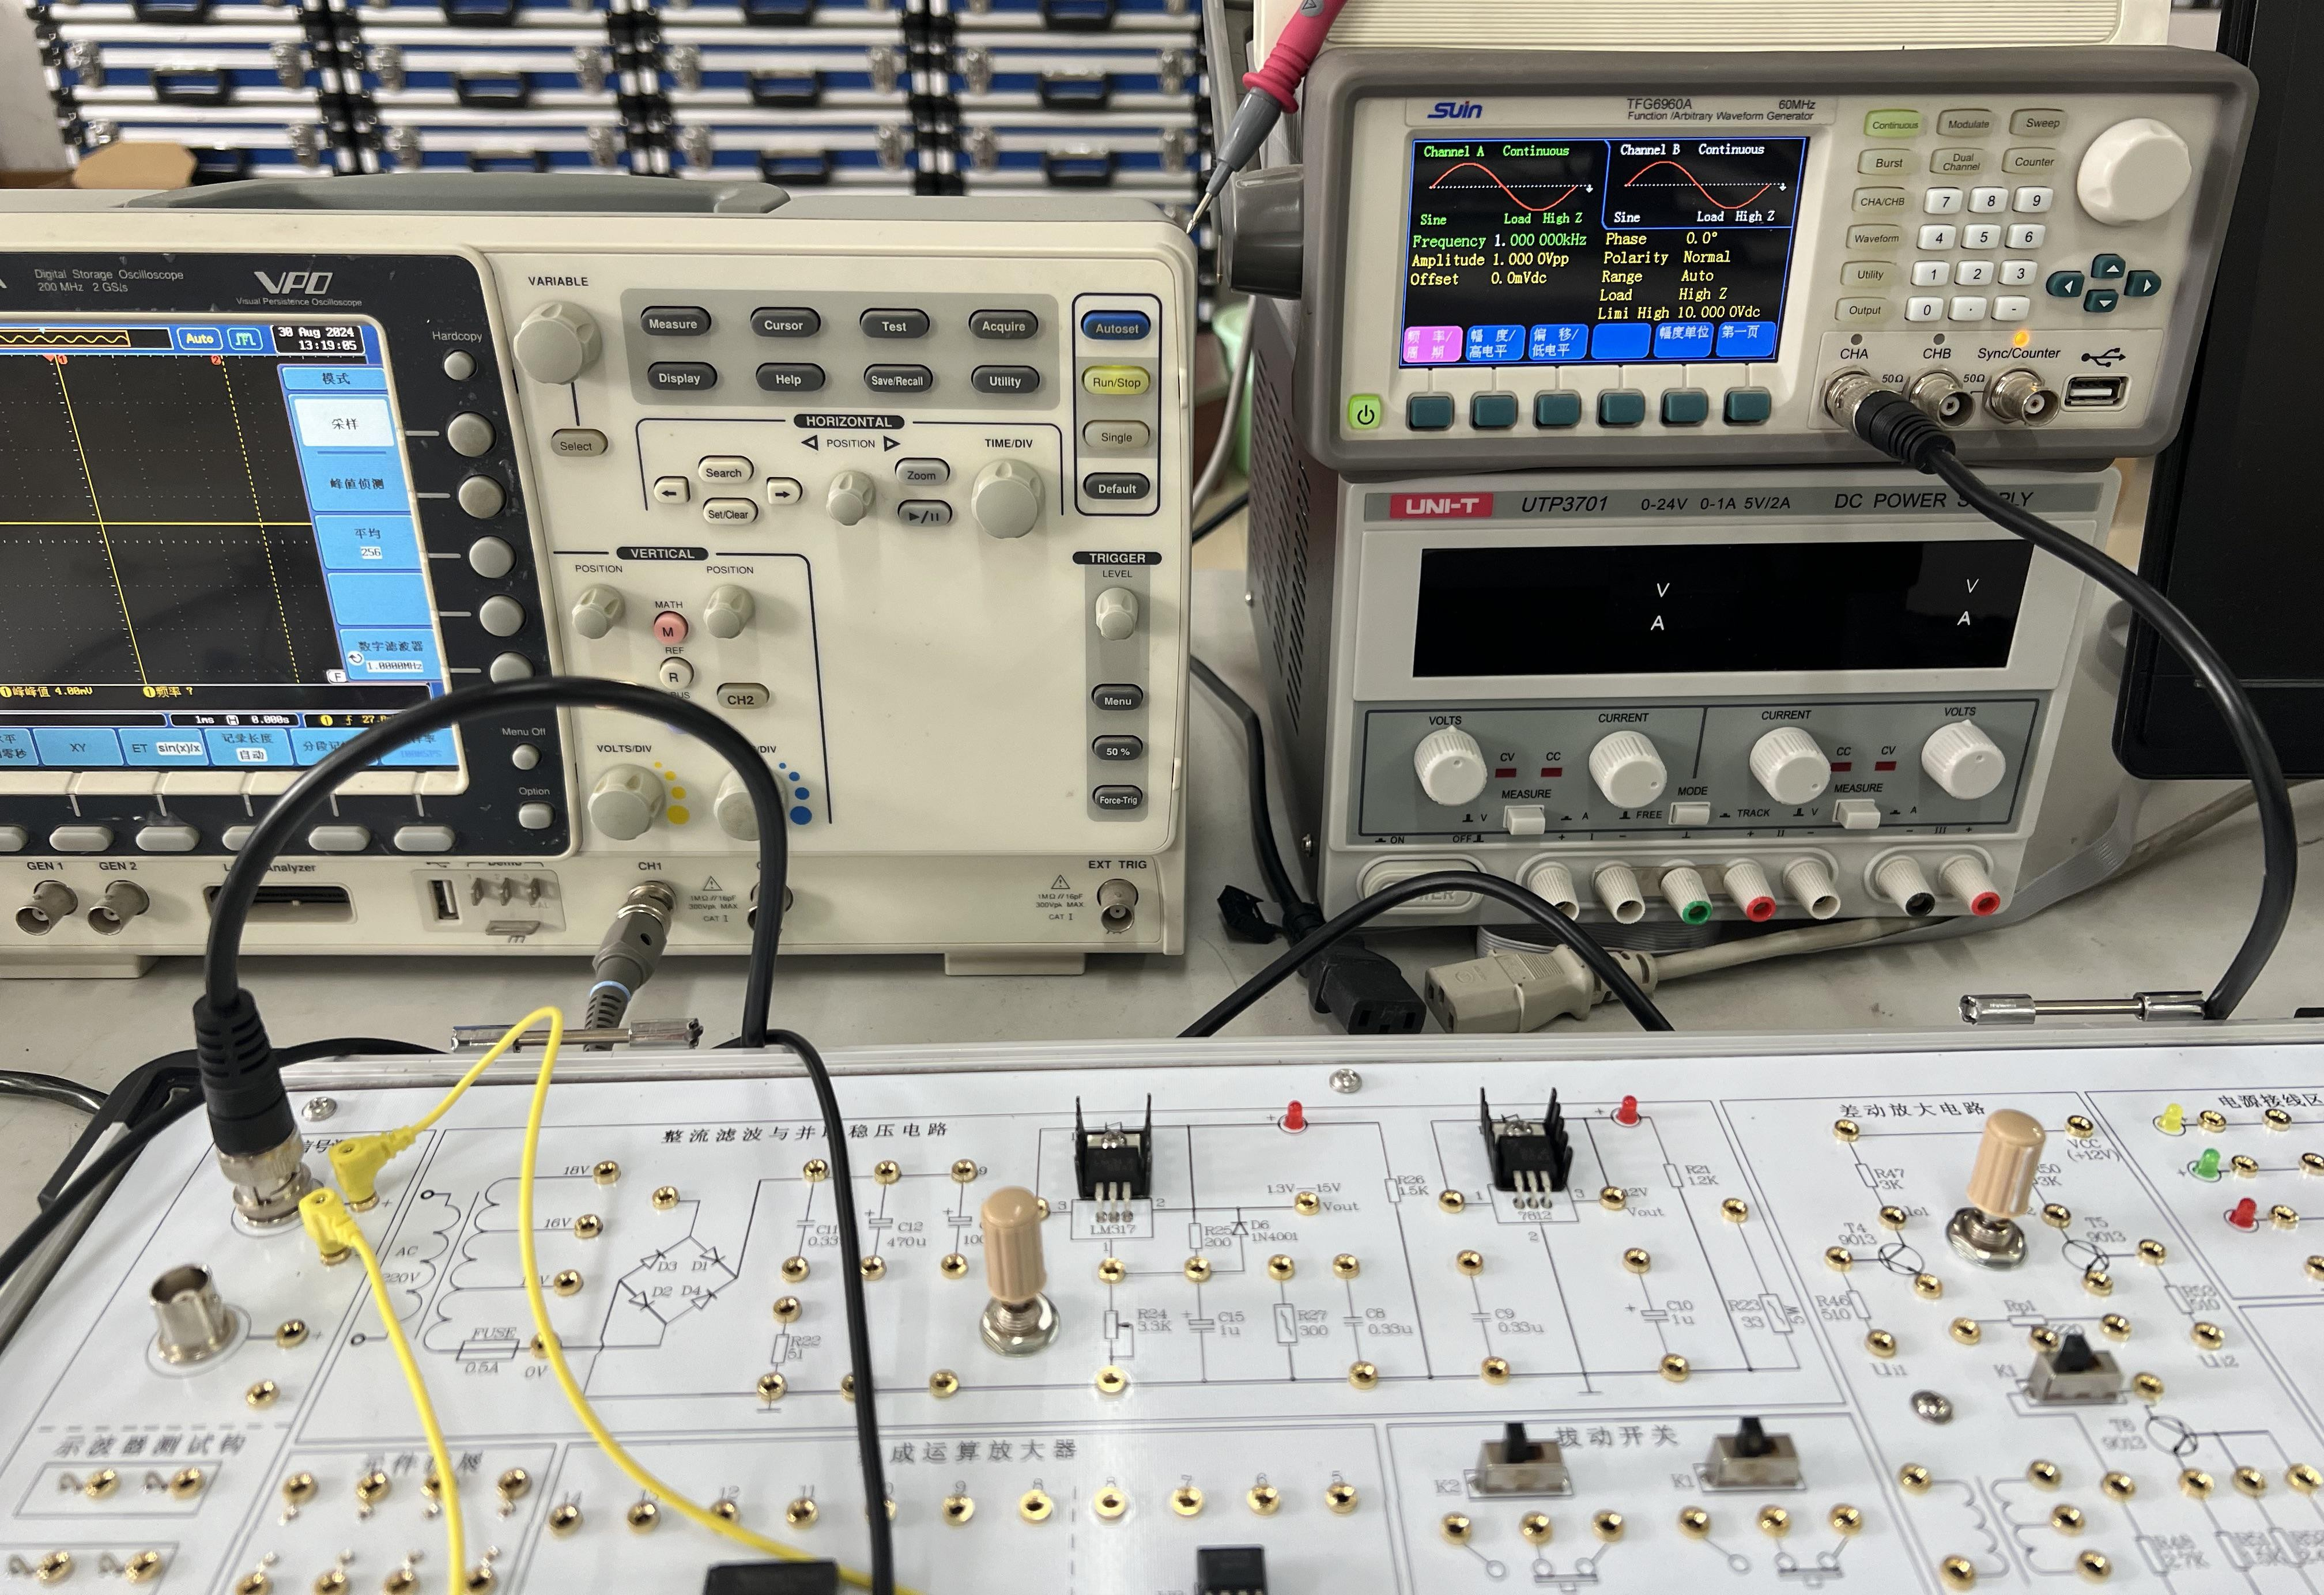

Slide 24
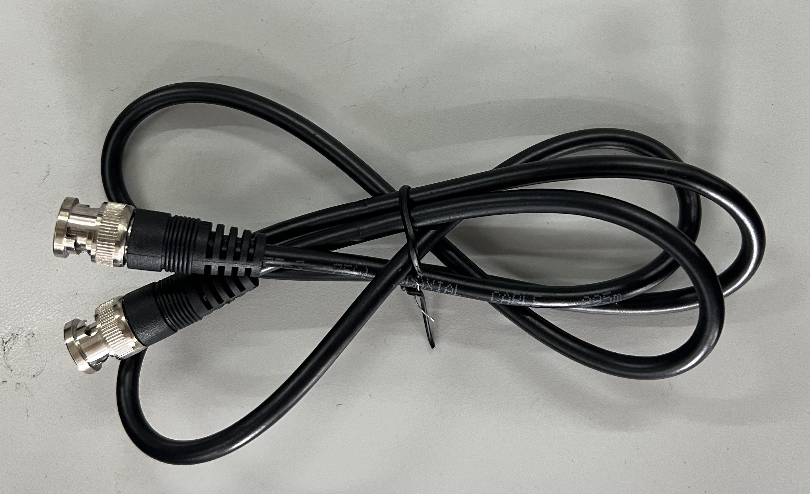

Slide 25

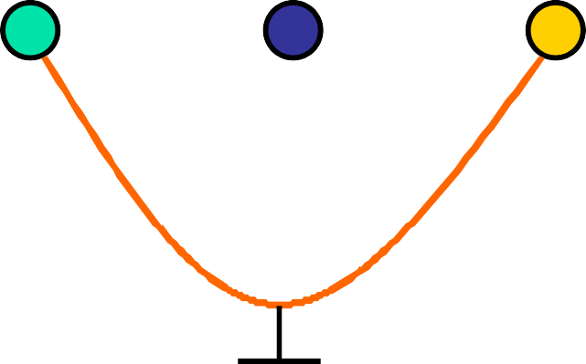
瓷片、独石电容的标称值：
例： 104，即100000pf，100nf，0.1uf 103，即10000pf，10nf，0.01uf
双电源的接法：
机壳地
^{10V} （大地）
10V
-
+
不用
-
+
-10V
+10V
地

Slide 26
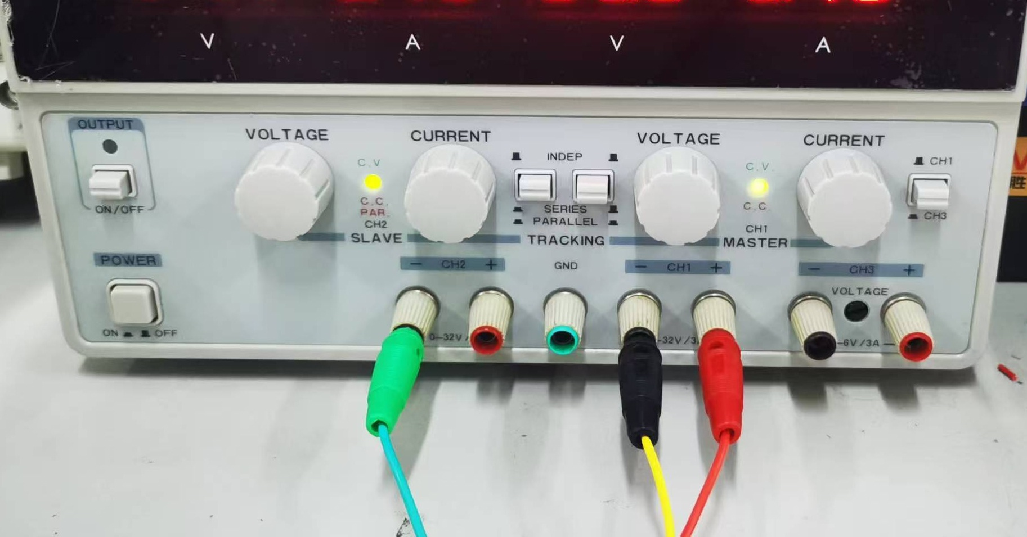

Slide 27
实验一 二极管特性及其应用
实验目的：
了解半导体二极管在电子电路中的多种用途。
掌握电子电路实验仪器的基本使用方法。
熟悉和掌握示波器、信号发生器的正确使用方法。

Slide 28
实验一 二极管特性及其应用
实验内容：
二极管特性测试与分析
1、二极管单向导电性 a
正向输入 直流电压Vi | 0.2v | 0.5v | 0.7v | 1.0v | 1.5v | 2.0v | 2.5v | 3.0v
输出电压Vo

Slide 29
实验一 二极管特性及其应用
实验内容：
二极管特性测试与分析
1、二极管单向导电性 a
正向输入 直流电压Vi | 0.2v | 0.5v | 0.7v | 1.0v | 1.5v | 2.0v | 2.5v | 3.0v
输出电压Vo

Slide 30
实验一 二极管特性及其应用
电源
实验内容：
二极管特性测试与分析
1、二极管单向导电性 b
实验箱
反向输入 直流电压Vi | 0.5v | 1.0v | 1.5v | 2.0v | 2.5v | 3v | 3.5v | 4.0v
输出电压Vo

Slide 31
实验一 二极管特性及其应用
实验内容：
二极管特性测试与分析
1、二极管单向导电性 b
反向输入 直流电压Vi | 0.5v | 1.0v | 1.5v | 2.0v | 2.5v | 3v | 3.5v | 4.0v
输出电压Vo

Slide 32
实验一 二极管特性及其应用
实验内容：
二极管特性测试与分析
2、限幅特性 a
电源
实验箱
输入交流 有效电压 | 0.2v | 0.5v | 0.7v | 1.0v | 1.5v | 2.0v | 2.5v | 3.0v
输出电压波形

Slide 33
实验一 二极管特性及其应用
实验内容：
二极管特性测试与分析
2、限幅特性 b
电源
实验箱
输入交流 有效电压 | 0.2v | 0.3v | 0.4v | 0.6v | 0.7v | 0.8v | 1.0v | 2.0v | 3.0v
输出电压波形

Slide 34
实验一 二极管特性及其应用
实验内容：
二极管特性测试与分析
2、限幅特性 b
电源
实验箱
输入交流 有效电压 | 0.2v | 0.3v | 0.4v | 0.6v | 0.7v | 0.8v | 1.0v | 2.0v | 3.0v
输出电压波形

Slide 35
实验一 二极管特性及其应用
实验内容：
二极管特性测试与分析
3、半波整流电路
电源
实验箱
用信号源给电路输入频率分别为 100Hz、1000 Hz , V_{i}=10V (有效值) 正弦波信号，在R_{L}=240Ω，R_{W}=10KΩ，调节R_{W}，测出V_{O}的值，用双踪示波器观察电路相应的输入/输出波形，并记录相应的波形图，分析并说明输出波形随R_{W}变化情况。

Slide 36
实验二 三极管单级交流放大电路
实验目的：
学习晶体管放大器静态工作点的调整与测量方法，了解电路中各元件与静态工作点的关系。
分析、观察工作点对放大器动态范围的影响。
掌握放大器性能指标的测量方法，了解电路中各元件对放大器性能指标的影响。

Slide 37
实验二 三极管单级交流放大电路
实验内容：
(一)、基本放大器电路工作状态调整与参数测量
(1) R_{bl}对工作点的影响
工作点对波形的影响
放大器最大不失真输出的调整
放大器电压放大倍数 A_{V} 测试
测量放大器输入电阻 r_{i}
测量放大器输出电阻 r_{o}

Slide 38
实验二 三极管单级交流放大电路
实验电路：
电源
实验箱

Slide 39
实验二 三极管单级交流放大电路
电路图
1. 电路参数对放大器工作点的影响
（l）R_{bl} 对工作点的影响(电路图上W₁+R₁=R_{b1、}实验箱上Rp1+R₃=R_{b1})
测试电路设置条件：
电源电压 E_{C}为 10V，将电位器 W₁旋至最大或最小，测量晶体管集电极、基极和发射极对地电压V_{C}、V_{B}、V_{E}，并计算V_{BE}、V_{CE}和I_{C}的值。
R_{b1} | V_{C}(V) | V_{B}(V) | V_{E}(V) | V_{CE}(V) | V_{BE}(V) | I_{C}(mA)
R_{b1min}
R_{b1max}
实验箱
电源

Slide 40
实验二 三极管单级交流放大电路
电路图
2. 工作点对波形的影响
测试电路设置条件：
E_{C}＝10V，
R_{L}＝∞（开路），
V_{i}＝50mV ，f＝1KHz，
R_{bl}＝R_{b1max} ，观察并记录输出波形（按比例画出波形），逐渐减小R_{b1}直至R_{b1}＝R_{b1min} ，观察输出波形有何变化，并记录输出波形，并写出结论。
实验箱
电源

Slide 41
实验二 三极管单级交流放大电路
电路图
3. 放大器最大不失真输出的调整
测试电路设置条件：
Ec=10V，R_{L}(Rp₅+R₁₆)＝4.7KΩ，当输入电压V_{i}由小增大时，放大器输出波形将先出现饱和失真（或截止失真），这表明放大器静态工作点不在交流负载线中点。调节Rp1使输出波形失真消失。然后再增大V_{i}，又出现失真，再调节Rp1使失真消失。如此反复调节，直至输入电压稍有增加，输出波形同时出现饱和与截止失真。测量这时放大器的输出波形最大而不失真时的输入电压V_{imax}和输出电压V_{Omax}；然后去掉交流输入信号，测量工作状态V_{C}、V_{B}、V_{E}。
实验箱
电源

Slide 42
实验二 三极管单级交流放大电路
电路图
4. 放大器电压放大倍数A_{V}测试
放大器电压放大倍数为输出电压V₀与输入电压V_{i}之比，即：A_{V}＝V_{O}/V_{i}
在实验内容3所调定的工作状态下，
输入信号V_{i}＝10mV，f＝1KHz，
改变负载电阻 R_{L}，测量V_{OL}，并计算A _{V}值。
R_{L}(KΩ) | V_{OL}(V) | A _{V}
2
3
4.7
实验箱
电源

Slide 43
实验二 三极管单级交流放大电路
电路图
5. 测量放大器输入电阻 r_{i}
在实验内容3所调定的工作状态下，
输入信号加到A端， f＝1KHz，
调节信号源输出电压，使D（Ui_1）点电压为10mV，
测量V_{A}和R₁（A与D之间）值，计算出放大器输入电阻 r_{i}。
V_{A}(mV) | V_{D}(mV) | R₁(KΩ) | r_{i}(KΩ)
 | 10 | 5.1
实验箱
电源

Slide 44
实验二 三极管单级交流放大电路
电路图
6. 测量放大器输出电阻r_{O}
在实验内容 3所调定的工作状态下，
输入信号 V_{i}＝10mV，f＝1KHz，
测量负载开路时的输出电压V_{O} 和
接上负载 R_{L}＝4.7KΩ时的输出电压V_{OL}，
计算放大器的输出电阻r_{O}。
R_{L}(KΩ) | V_{O}(V) | V_{OL}(V) | r_{O}(KΩ)
∞ |  | /
4.7 | /
实验箱
电源

Slide 45
实验三 三极管负反馈交流放大电路
一、实验目的
1.加深对负反馈对放大器性能的理解。
2.学习电压串联负反馈放大器的调试和测量方法。

Slide 46
(一)负反馈放大器电路调整与参数测量
Rp4=10K
Io2接地、无反馈，
Io2接反馈接入点为有反馈

Slide 47
l．调整放大器静态工作点
输入信号频率 f=1KHz，断开反馈（将IO₂接地），使负载电阻R_{L}=4.7KΩ。用示波器观察输出波形。逐渐增大输入信号，适当调节W₁和W₂，把放大器的静态工作点调到负载线的中点（即当输入信号稍有增加时，输出电压波形的正负幅值同时出现失真）。去掉输入信号，并将放大器输入端短路，测量并记录放大器的静态工作状态。
Ec=10V
各极对地电压
Q1
Q2
V_{C}(V)
V_{B}(V)
V_{E}(V)

Slide 48
2.电压串联负反馈对放大倍数的影响
输入信号V_{i}＝5mV，f＝1KHz，负载电阻R_{L}＝4.7KΩ，测量、记录有、 无反馈时的输出电压V_{O}，并计算A_{V}和A_{VF}。
V_{O}(V)
V_{R5}(mV)
F＝V_{F}/V_{O}
A_{V}
A_{VF}
计算值
实测值
无反馈
v
/
/
/
/
有反馈
v
v
/
V_{F}＝I_{F}R₅＝[(V_{o}－V_{R5})/R_{P4}]R₅

Slide 49
3. 负载变化对放大器放大倍数的影响
输入信号 V_{i}=5mV，f=1KHz。改变负载电阻R_{L}，测量并记录有、无反馈时的 V_{O}值。
R_{L}＝4.7 KΩ
R_{L}＝3 KΩ
dA_{V}/
A_{V1}
dA_{VF}/A_{VF1}
V_{O}(V)
A_{V1}
A_{VF1}
V_{O}(V)
A_{V2}
A_{VF2}
计算值
实测值
无反馈
v
v
/
v
/
/
/
有反馈
/
v
/
/

Slide 50
4.电压串联负反馈对输入电阻的影响
输入信号Vs从G端输入，f=1KHz，调节输入信号。使Ui_1为5mV，测量有、无反馈时的Vs值。并测量G与Ui_1之间电阻R，计算出有、无反馈时的输入电阻。
V_{S}(mV)
R(KΩ)
r_{i}(KΩ)
r_{iF}(KΩ)
计算值
实测值
无反馈
5.1
/
/
有反馈
5.1
/

Slide 51
5.电压串联负反馈对输出电阻的影响
输入信号V_{i}＝5mV，f＝1KHz，在有、无反馈的情况下，分别
测量空载和有载时的输出电压V_{O}，根据测得的V_{O}值求出输出电阻值。
R_{L}＝∞
V_{O}(V)
R_{L}＝4.7KΩ
V_{O}(V)
R_{O}(KΩ)
r_{oF}(KΩ)
计算值
实测值
无反馈
/
/
有反馈
/

Slide 52
实验四 运算放大器应用
实验目的：
熟悉和了解运算放大器的参数和性能。
熟悉和掌握运算放大器在比例运算、积分方面的应用。

Slide 53
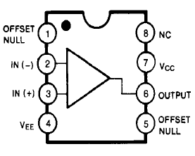
实验四 运算放大器应用
μA741介绍：
调零端
调零端

Slide 54
直流稳压电源

Slide 55
瓷片、独石电容的标称值：
例： 104，即 100000pf，100nf，0.1uf
103，即 10000pf，10nf，0.01uf
双电源的接法：
机壳地 （大地）
10V
10V
不用
+10V
-10V
地

Slide 57
模拟电路实验箱
+12V
-12V
+10V
地

Slide 58
模拟电路实验箱

Slide 59
模拟电路实验箱

Slide 60
实验四 运算放大器应用
实验内容：
1. 反相比例放大器
2. 同相比例放大器
4. 积分器（选作）

Slide 61
实验四 运算放大器应用
1. 反相比例放大器
试验箱
双电源
直流信号源（实验板）
μA741
4
2
6
3
7
1
5
OP07
电源线
LM324
Vi | 0.1v | 0.5v | 1.0v | -0.1v | -0.5v | -1.0v | 1.5v
Vo
Av

Slide 62
实验四 运算放大器应用
1. 反相比例放大器
试验箱
双电源
4
μA741
2
6
OP07
3
5
1
LM324
7
示波器
Vi | 5mV | 50mV | 100mV | 500mV | 1.0V | 1.5V
Vo
Av
Vo波形

Slide 63
实验四 运算放大器应用
试验箱
2. 同相比例放大器
双电源
2
4
μA741
6
3
OP07
5
1
LM324
7
Vi | 0.1v | 0.5v | 1.0v | -0.1v | -0.5v | -1.0v | 1.5v
Vo
Av

Slide 64
实验四 运算放大器应用
试验箱
2. 同相比例放大器
双电源
2
4
μA741
6
3
OP07
5
1
LM324
7
Vi | 5mV | 50mV | 100mV | 500mV | 1.0V | 1.5V
Vo
Av
Vo波形

Slide 65
实验四 运算放大器应用
试验箱
4. 积分器
双电源
μA741
V_{pp}为6V，f 为1kHz 的方波信号
2
4
6
3
5
7
1
 | 周期 | 幅度
方波Vi
Vo
Vo波形
OP07
LM324

